Slide 1
PHÒNG GD&ĐT HUYỆN….
TRƯỜNG THCS….
Môn: Toán/ Lớp 8 (KNTTVCS)

Slide 2

HOẠT ĐỘNG
MỞ ĐẦU

Slide 3

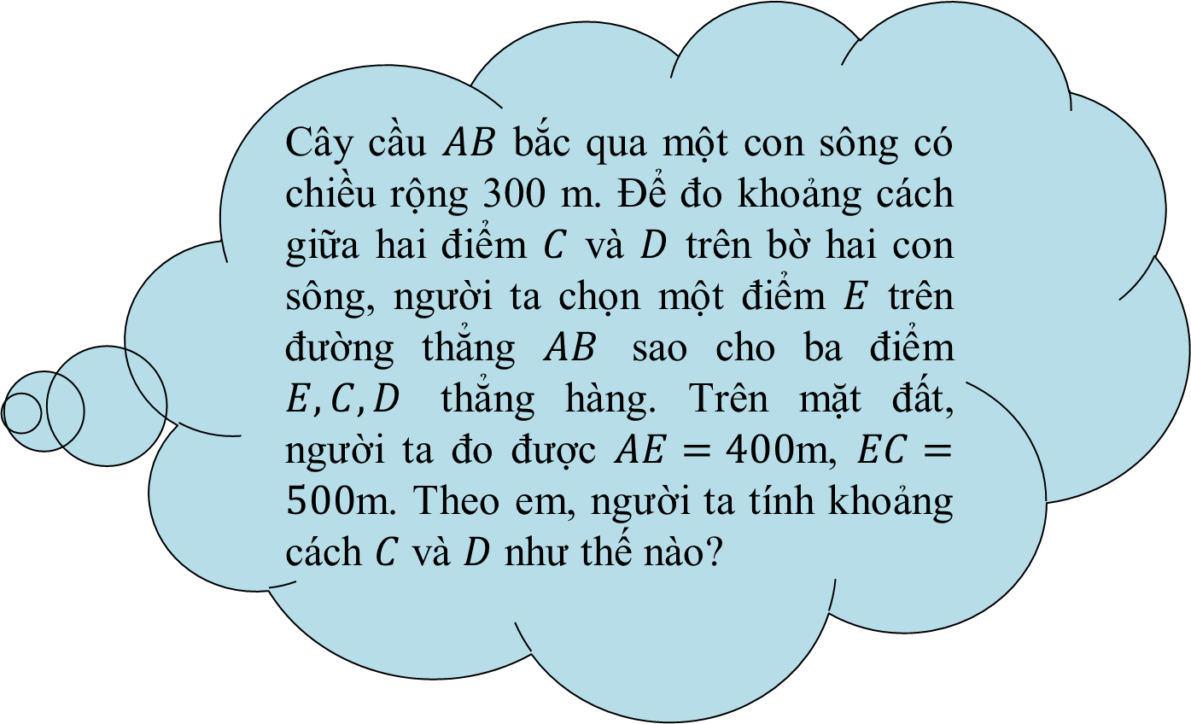
Cây cầu $AB$ bắc qua một con sông có chiều rộng 300 m. Để đo khoảng cách giữa hai điểm $C$ và $D$ trên bờ hai con sông, người ta chọn một điểm $E$ trên đường thẳng $AB$ sao cho ba điểm $E, C, D$ thẳng hàng. Trên mặt đất, người ta đo được $AE=400$m, $EC=500$m. Theo em, người ta tính khoảng cách $C$ và $D$ như thế nào?
Notes:
HS có thể trả lời đúng cho tình huống trên

Slide 4
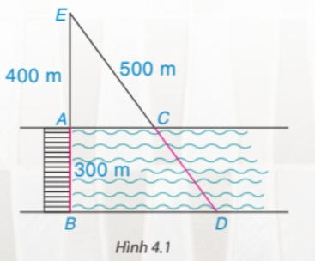
Bài học hôm nay, chúng ta sẽ giải quyết được vấn đề này.

Slide 5
CHƯƠNG IV: ĐỊNH LÍ THALES
BÀI 15
ĐỊNH LÝ THALES TRONG TAM GIÁC
(Tiết 1)

Slide 6

HOẠT ĐỘNG
HÌNH THÀNH KIẾN THỨC

Slide 7
BÀI 15: ĐỊNH LÍ THALÈS TRONG TAM GIÁC (Tiết 1)
1) Tỉ số của hai đoạn thẳng
HĐ1, HĐ2, HĐ3 (sgk/trang 77)

Slide 8
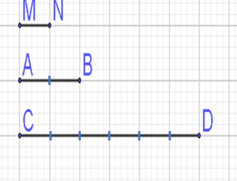
Cho hình 4.2, em hãy thực hiện HĐ1, HĐ2, HĐ3 sgk/ trang 77
BÀI 15: ĐỊNH LÍ THALÈS TRONG TAM GIÁC (Tiết 1)

Slide 9
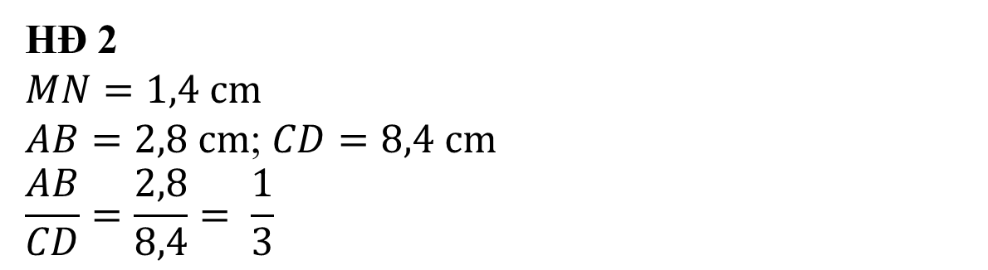
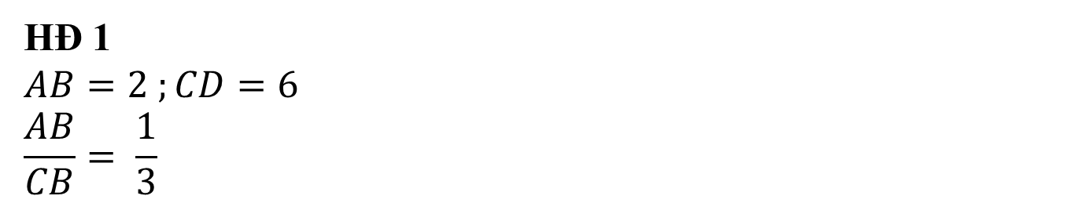
BÀI 15: ĐỊNH LÍ THALÈS TRONG TAM GIÁC (Tiết 1)
HĐ 1
$$AB=2 ;CD=6$$
$$\frac{AB}{CB}= \frac{1}{3}$$
HĐ 2
$$MN=1,4 cm$$
$AB=2,8 cm$; $CD=8,4 cm$
$$\frac{AB}{CD}=\frac{2,8}{8,4}= \frac{1}{3}$$
HĐ 3
Tỉ số trong hai hoạt động 1 và 2 bằng nhau

Slide 10
BÀI 15: ĐỊNH LÍ THALÈS TRONG TAM GIÁC (Tiết 1)
1) Tỉ số của hai đoạn thẳng
HĐ1, HĐ2, HĐ3 (sgk/trang 77)
Định nghĩa:
Tỉ số của hai đoạn thẳng là tỉ số độ dài của chúng theo cùng đơn vị đo.

Slide 11
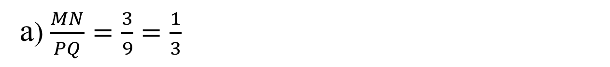

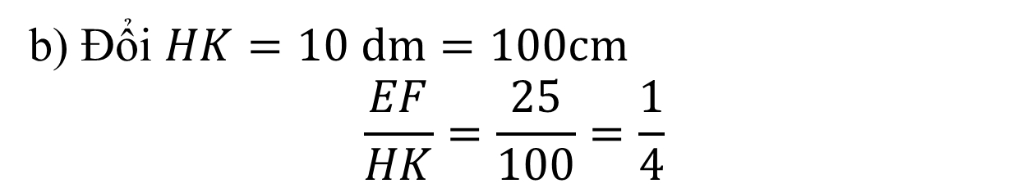
Luyện tập 1. $MN=3$m và $PQ=9 cm$ $EF=25 cm$và $HK=10 dm$
BÀI 15: ĐỊNH LÍ THALÈS TRONG TAM GIÁC (Tiết 1)
a) $\frac{MN}{PQ}=\frac{3}{9}=\frac{1}{3}$
b) Đổi $HK=10 dm=100cm$
$$\frac{EF}{HK}=\frac{25}{100}=\frac{1}{4}$$

Slide 12
BÀI 15: ĐỊNH LÍ THALÈS TRONG TAM GIÁC (Tiết 1)
1) Tỉ số của hai đoạn thẳng
2) Đoạn thẳng tỉ lệ

Slide 13
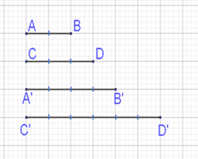
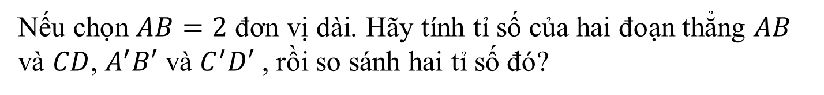
Bài toán 1. Quan sát hình 4.3
BÀI 15: ĐỊNH LÍ THALÈS TRONG TAM GIÁC (Tiết 1)
2) Đoạn thẳng tỉ lệ
Nếu chọn $AB=2$ đơn vị dài. Hãy tính tỉ số của hai đoạn thẳng $AB$ và $CD$, $A^{′}B′$ và $C^{′}D′$ , rồi so sánh hai tỉ số đó?

Slide 14

BÀI 15: ĐỊNH LÍ THALÈS TRONG TAM GIÁC (Tiết 1)
Bài toán 1:
Ta có
$$\frac{AB}{CD}=\frac{2}{3}$$
$$\frac{A^{′}B′}{C^{′}D′}= \frac{4}{6}=\frac{2}{3}$$
Suy ra: $\frac{AB}{CD}=\frac{A^{′}B^{′}}{C^{′}D^{′}}$

Slide 15
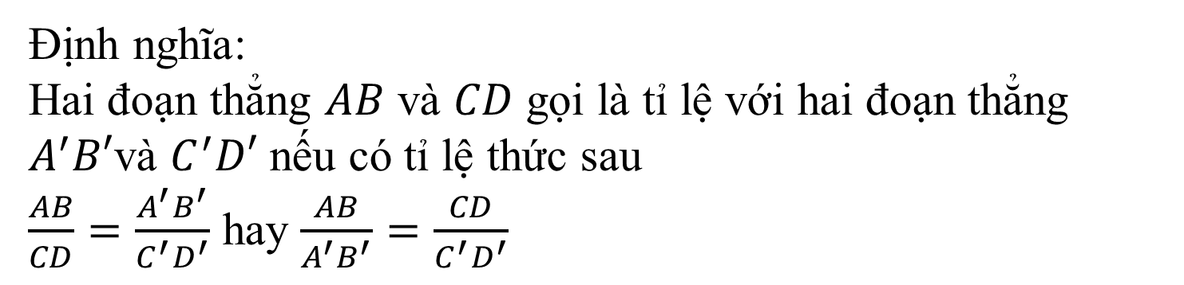
BÀI 15: ĐỊNH LÍ THALÈS TRONG TAM GIÁC (Tiết 1)
1) Tỉ số của hai đoạn thẳng
2) Đoạn thẳng tỉ lệ
Định nghĩa:
Hai đoạn thẳng $AB$ và $CD$ gọi là tỉ lệ với hai đoạn thẳng $A^{′}B′$và $C^{′}D′$ nếu có tỉ lệ thức sau
$\frac{AB}{CD}=\frac{A^{′}B^{′}}{C^{′}D^{′}}$ hay $\frac{AB}{A^{′}B^{′}}=\frac{CD}{C^{′}D^{′}}$

Slide 16

HOẠT ĐỘNG
LUYỆN TẬP

Slide 17
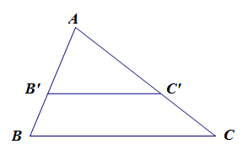


Cho tam giác $ABC$ và một điểm $B′$ nằm trên $AB$. Qua điểm $B′$ ta vẽ một đường thẳng song song với cạnh $BC$, cắt cạnh $AC$ tại $C′$. Dựa vào hình vẽ, hãy tính và so sánh các tỉ số sau và viết các tỉ lệ thức:
BÀI 15: ĐỊNH LÍ THALÈS TRONG TAM GIÁC (Tiết 1)
Luyện tập 2.
a) $\frac{AB^{′}}{AB}$và $\frac{AC^{′}}{AC}$ b) $\frac{AB^{′}}{B^{′}B}$và $\frac{AC^{′}}{C^{′}C}$ c) $\frac{B^{′}B}{AB}$và $\frac{C^{′}C}{AC}$

Slide 18

BÀI 15: ĐỊNH LÍ THALÈS TRONG TAM GIÁC (Tiết 1)
a) $\frac{AB^{′}}{AB}=\frac{AC^{′}}{AC}=\frac{2}{3}$
b) $\frac{AB^{′}}{B^{′}B}= \frac{AC}{C^{′}C}=2$
c) $\frac{B^{′}B}{AB}=\frac{C^{′}C}{AC}=\frac{1}{3}$

Slide 19

HOẠT ĐỘNG
VẬN DỤNG
Notes:
Gợi ý: Đưa ra bài toán thực tế có kèm hướng dẫn ban đầu đối với bài toán để học sinh về nhà tư duy tiếp hoặc giải quyết tại lớp nếu có thời gian.

Slide 20
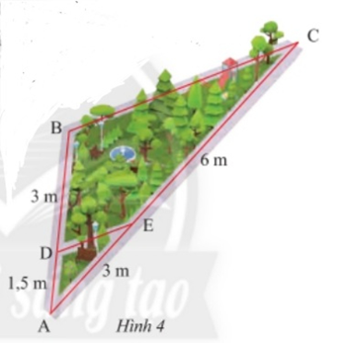
Hãy tìm các đoạn thẳng tỉ lệ trong hình vẽ sơ đồ một góc công viên ở hình 4
BÀI 15: ĐỊNH LÍ THALÈS TRONG TAM GIÁC (Tiết 1)
Bài toán 2.

Slide 21
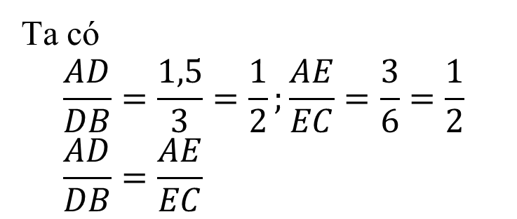
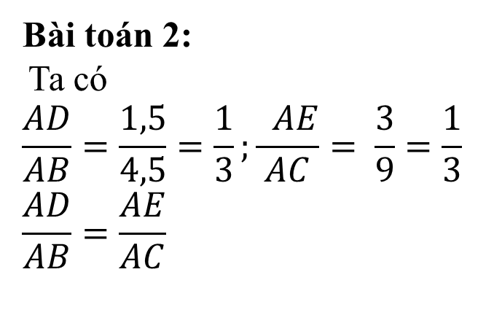

Bài toán 2: Ta có $$\frac{AD}{AB}=\frac{1,5}{4,5}=\frac{1}{3};\frac{ AE}{AC}= \frac{3}{9}=\frac{1}{3} \\ \frac{AD}{AB}=\frac{AE}{AC}$$
BÀI 15: ĐỊNH LÍ THALÈS TRONG TAM GIÁC (Tiết 1)
Ta có $$\frac{AD}{DB}=\frac{1,5}{3}=\frac{1}{2};\frac{AE}{EC}=\frac{3}{6}=\frac{1}{2} \\ \frac{AD}{DB}=\frac{AE}{EC}$$
Ta có
$$\frac{BD}{AB}=\frac{3}{4,5}=\frac{2}{3};\frac{CE}{AC}=\frac{6}{9}=\frac{2}{3} \\ \frac{BD}{AB}=\frac{CE}{AC}$$

Slide 22


HƯỚNG DẪN HỌC Ở NHÀ
Học bài cũ, trả lời câu hỏi sgk
Hoàn thành câu hỏi phần vận dụng
Chuẩn bị bài mới phần “Định lí Thales”

Slide 23
THE END

